Slide 1
Chapter 7
Lossless Compression Algorithms

Slide 2
Mutimedia Compress
DPCM module (Module)
Lookup table (Alg.)
DCT transform (Math)
Lossless Compression
Reconstruct
Symbols
bits
bits
Symbols
Quantizer
Encoder
Decoder
Q⁻¹
signal
s
data
stream
binary
stream
binary
stream
data
stream
~
s
Lossy Compression
跳過 Quantization 才會特別稱為 lossless compression, e.g. lossless JPEG
只要進行Quantization 就是 lossy compression, 但其實仍要走lossless 來編碼

Slide 3
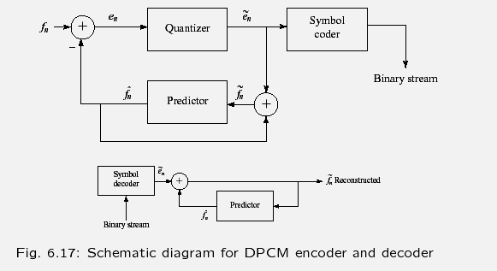
Review
DPCM codec module
Symbols
bits
真實
預估
重建 (訊號)

Slide 4
outline
Introduction
Variable-Length Coding (VLC)
Run-Length Coding
Dictionary-based Coding
Lossless Image Compression
Basics of Information Theory
Arithmetic Coding
Self-Study

Slide 5
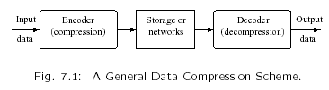
7.1 Introduction
Compression:
the process of coding that will effectively reduce the total number of bits needed to represent certain information.

Slide 6
Introduction (cont'd)
Lossless compression:
  If the compression and decompression processes induce no information loss
  otherwise, it is "lossy"
Compression ratio: (the higher the better)
compression ratio =B₀ / B₁
  B₀ -- number of bits before compression
  B₁ -- number of bits after compression
  Can be regarded as → N : 1

Slide 7
outline
Introduction
Variable-Length Coding (VLC)
Run-Length Coding
Dictionary-based Coding
Lossless Image Compression
Basics of Information Theory

Slide 8
Recall: Huffman Coding
A
B
C
D
E
3
2
5
8
7
/ 25

Slide 9
Huffman Tree Construction 2
A
B
C
D
E
3
2
5
8
7
5

Slide 10
Huffman Tree Construction 3
A
D
E
B
8
7
3
2
C
5
5
10

Slide 11
Huffman Tree Construction 4
D
E
A
B
8
7
3
2
C
5
15
5
10

Slide 12
Huffman Tree Construction 5
A
B
3
2
C
D
E
1
0
5
8
7
5
E = 00
D = 01
C = 10
B = 110
A = 111
1
0
1
0
10
15
1
0
25

Slide 13
Result (Huffman Coding)
010001110101110001
=DEDBCAED
A
B
3
2
E = 00
D = 01
C = 10
B = 110
A = 111
C
D
E
1
0
5
8
7
5
1
0
1
0
10
15
Average Length:
3x3/25 +3x2/25 +2x5/25
+ 2x8/25 +2x7/25 = 2.2 (bits)
1
0
25

Slide 14
Example 2: Huffman Coding
A
B
C
D
E
F
G
H
3
2
5
8
7
4
2
1
/ 32

Slide 15
Results: (example 2)
如果 symbols 更多(256)
機率分佈越懸殊，壓縮比
會更顯著。
A
B
C
D
E
F
G
H
3
2
5
8
7
4
2
1
0
1
0
1
1
0
3
5
0
1
/ 32
0
1
A = 0000
B = 0001
C = 001
D = 01
E = 10
F = 110
G = 1110
H = 1111
10
0
7
1
18
0
1
14
Average Length:
( 3x4+ 2x4 + 5x3 + 8x2
+ 7x2+ 4x3 + 2x4 + 1x4)/ 32
=2.78 (bits)
32

Slide 16
Example 3: Huffman Coding
A
B
C
D
E
F
G
H
4
4
4
4
4
4
4
4
/ 32

Slide 17
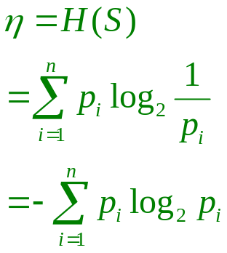
Results: (example 3)
A
B
C
D
E
F
G
H
4
4
4
4
4
4
4
4
/ 32
Average Length: 3 (bits)
A = 000
B = 001
C = 010
D = 011
E = 100
F = 101
G = 110
H = 111
Fixed Length Coding
是假設機率均等條件下的一項特例！
Note:
(1) 機率和相等的分支，相加時如何選擇?
(2) 機率均等時，此符號系統的亂度(熵) η最高
(4) 亂度越低編碼越短，何時亂度最低?
(5) 壓縮有無極限？為什麼收歛？
(3)平均編碼長度

Slide 18
outline
Introduction
Variable-Length Coding (VLC)
Run-Length Coding
Dictionary-based Coding
Lossless Image Compression
Basics of Information Theory
Arithmetic Coding
Self-Study

Slide 19
Run-Length Coding
Memoryless Source:
an information source that is independently distributed. Namely, the value of the current symbol does not depend on the values of the previously appeared symbols.
Instead of assuming memoryless source,
Run-Length Coding (RLC) exploits memory present in the information source.

Slide 20
Rationale for RLC
Rationale for RLC:
  if the symbols tend to form continuous groups, then
  each symbol and the length of the group can be coded.
Bi-level monotone image (1 bit black/white)
  Assume starting run always a particular color and simply code the length of each run
  (1,63), (0,87), (1,37), (0,5), (1,4), (0,556), (1, 62)
  (1,63), (87), (37), (5), (4), (556), (62)

Slide 21
Mutimedia Compress
Recall:
DPCM module (Module)
Lookup table (Alg.)
DCT transform (Math)
Lossless Compression
Reconstruct
Symbols
bits
bits
Symbols
Quantizer
Encoder
Decoder
Q⁻¹
signal
s
data
stream
binary
stream
binary
stream
data
stream
~
s
Lossy Compression
跳過 Quantization 才會特別稱為 lossless compression, e.g. lossless JPEG
只要進行Quantization 就是 lossy compression, 但其實仍要走lossless 來編碼

Slide 22
outline
Introduction
Variable-Length Coding (VLC)
    Variable-length "bits" ← "symbols"
Run-Length Coding
    Compression with memory
Dictionary-based Coding
  Fixed-length "codes" ← Increasing "symbol-strings"
Lossless Image Compression
Basics of Information Theory

Slide 23
Dictionary-based Coding
LZW uses fixed-length codewords to represent variable-length strings of symbols/characters
LZW encoder and decoder build up the same dictionary dynamically while receiving the data.
LZW places longer and longer repeated entries into a dictionary, and then emits the code for an element, rather than the string itself, if the element has already been placed in the dictionary.
Applications include "UNIX Compress", "GIF image format", "Modem V.42 protocol"

Slide 24
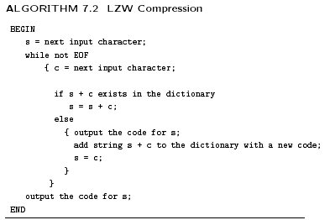
Dictionary-based Coding
(Lempel-Ziv_Welch)
字串逐一加長
直到字典所無
Output: 曾經字典有的
Add Wd: 新的字串
然後，
由剛才出包的 c 再出發

Slide 25
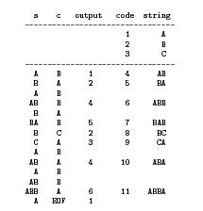
以固定長度的code (bits)
換可增長的 symbol-string
e.g. Let #symbol = 32 (2^5),
code len = 10 bits (1024 codes)
Code to symbol string exchanging
#(code>ss) 32, #(code<=ss) 1024-32
字串逐一加長 直到字典所無
Output: 曾經字典有的
Add Wd: 新的字串
然後，由剛才出包的 c 再出發
Example 7.2 LZW compression for string “ABABBABCABABBA"
Let's start with a very simple dictionary (also referred to as a “string table"), initially containing only 3 characters, with codes as follows:
code 直接用bits表示
會更清楚 e.g.
0000000000
0000000001
0000000010

Slide 26
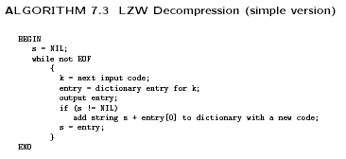

Slide 27
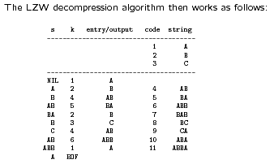
The LZW decompression algorithm works as follows
1 2 4 5 2 3 4 6 1
查表得到的字串
(1)立刻輸出
(2)取頭和上個字串組合新代號
(3)自己等著和下個字串頭組合
A B AB BA B C AB ABB A
4
5
6
Example 7.3: LZW decompression for string “ABABBABCABABBA".
Input codes to the decoder are
1 2 4 5 2 3 4 6 1.
The initial string table is identical to what is used by the encoder.
s
s+entry[0]
或直接由 entry/output 欄來抓 S_{i}+S_{i+1}[0]

Slide 28
A B AB BA B C AB ABB A
Encoder v.s. Decoder
把 “1”傳給 Decoder 時
同步解出”A” 但
若要編出“4” 則晚一步
號碼 “4”在編碼端與輸出“1”同時出現, 但在解碼端必須等“2”解出B時才被編出, 關鍵在B.

Slide 29
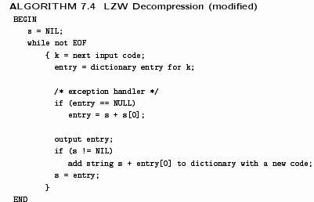
In Case Encoder is ahead of decoder
當解碼端找不到字碼的 entry 時，必是因編碼端
把剛產生的code 馬上沿用來產生另一個新的code (解碼端的字典晚一步)，依據此理，可直接抓 S_{i}+S_{i}[0] 自身來作為新的 entry & code.
decode查嘸
A B AB BA B C AB ABB ABBA X
encode 端編出來,下次就用
因為解出來才能編出此code

Slide 30
Bits per Record
GIF:
#Symbol = #color index
字典長度 4096
字串永遠算不完，
所以經常會超過長度，
超長之後沿用舊碼即可，
編解碼端皆不再出新碼。
Huffman Coding:
  variable length
Run Length Coding:
  b(symbol)+b(length)
LZW:
  number of entries
  12 bits for 4096 (GIF), 11 bits for 2048 (V.42)
Arithmetic Coding:
  N/A

Slide 31
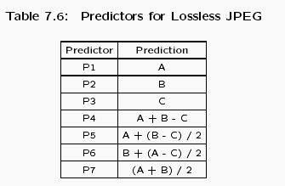
7.7 Lossless Image Compression
GIF format → Lossless?
  No! although using LZW (除非原本就是手繪圖)
Approaches of Differential Coding of Images:
  R/G/B (v.s. index)
C
B
A
X

Slide 32
Lossless JPEG -- A special case of the JPEG image compression.
The Predictive method
  1. Forming a differential prediction: A predictor combines the values of up to three neighboring pixels as the predicted value for the current pixel.
  2. Encoding: The encoder compares the prediction with the actual pixel value at the position `X' and encodes the difference using one of the lossless compression techniques we have discussed, e.g., the Huffman coding scheme.

Slide 33
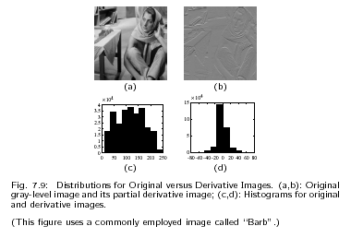

Slide 34
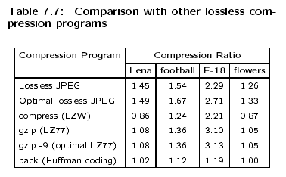
Predictive
Coding
+
Huffman
Predictive Coding 對影像壓縮成效不如音訊

Slide 35
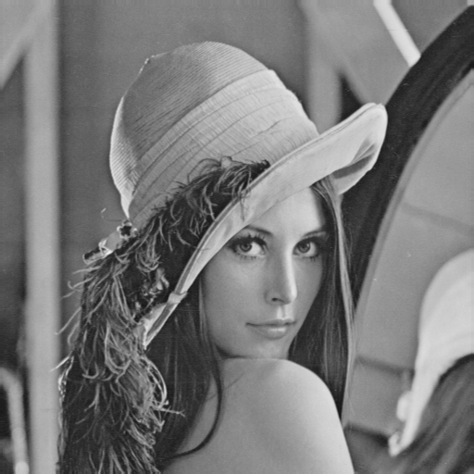
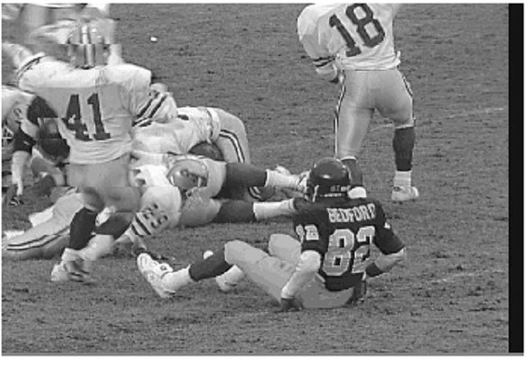
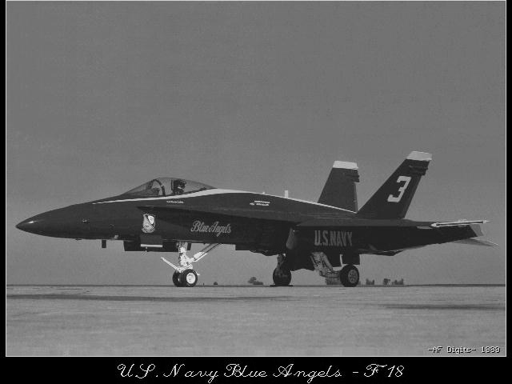
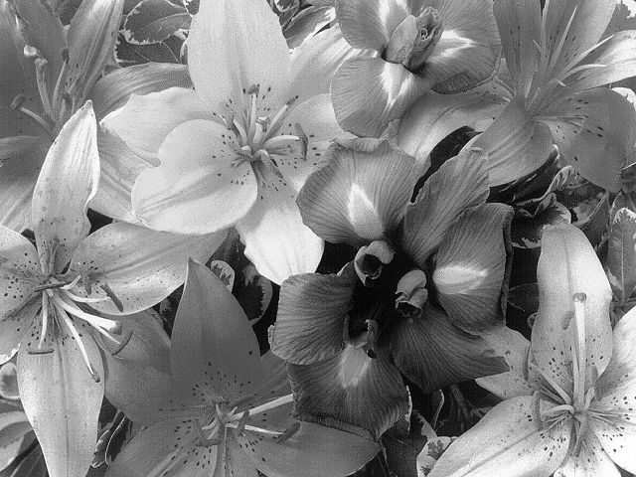
Lena, football, F-18, flower

Slide 36
(break)

Slide 37
outline
Introduction
Variable-Length Coding (VLC)
Run-Length Coding
Dictionary-based Coding
Lossless Image Compression
VLC (advance topics)
Basics of Information Theory
Arithmetic Coding
Self-Study

Slide 38
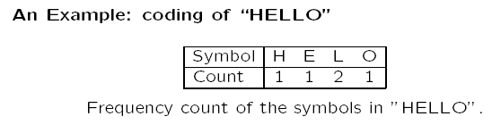
Variable-Length Coding (VLC)
Shannon-Fano Algorithm:
一個有上而下的方式
  將符號依其出現的頻率次數排序。
  以重複遞迴的方式將符號分成兩個部分，兩個部分的的出現頻率總和大致相同，一直到所有的部分內的符號只剩下一個為止。
Bottom-up
Top-down
兩種方法皆可

Slide 39
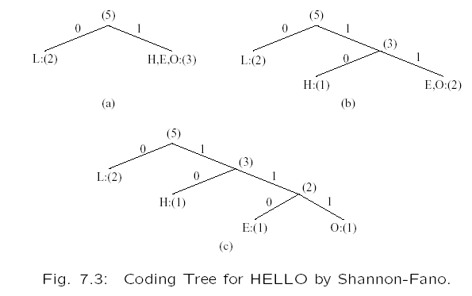

Slide 40
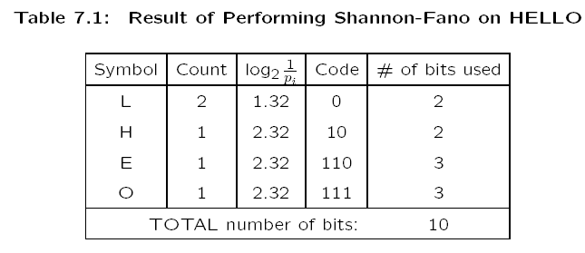

Slide 41
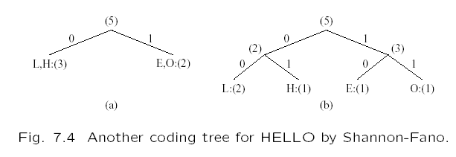

Slide 42
頻率相同
選誰加長效果一樣

Slide 43
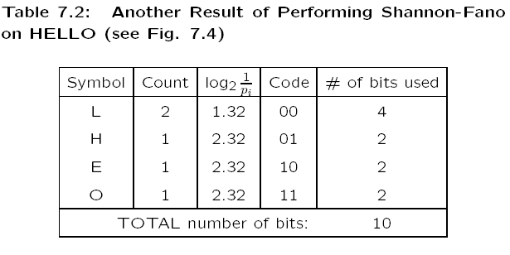

Slide 44
Huffman Coding
一個由下而上的方式 (Bottom up)
  初始化：將集合中所有符號按照其出現頻率排序。
  重複下列步驟直到只剩下一個符號為止：
    挑出集合中出現頻率最低的兩個符號，並形成一個Huffman子樹，兩個符號分別為子節點，而且產生一個父節點 。
    將兩子節點的頻率次數總和放入父節點，並且將父節點按照頻率順序放入集合中。
    重集合中刪除兩個子節點的符號.
  從根節點開始的路徑上將每個葉節點給一個編碼(codeword)。

Slide 45
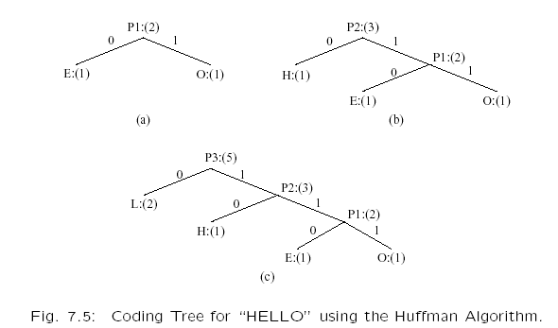

Slide 46
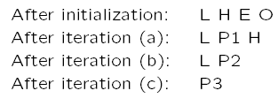
Huffman Coding
上圖中，新的符號P1, P2, P3會產生用來代表Huffman coding tree的父節點. 處理過程中集合的內容如下：

Slide 47

Huffman coding的性質
Unique Prefix Property:
沒有一個Huffman編碼會是其他Huffman編碼的字首(prefix)→排除了在解碼時所可能造成的混淆。
最佳化(Optimality):
  最少贅餘的編碼→在一個正確的機率分佈的資料模型下已被證明是最佳化：
  兩個最小出現頻率的符號會有相同長度的huffman codes,兩個編碼的差別就在於最後一個位元。.
符號的出現頻率越高越會有較短的 Huffman codes（相較於出現較不頻繁的符號)。
如果訊號源之亂度(熵)值為η ，則編碼後每個符號的平均長度為 (詳見編碼理論)

Slide 48
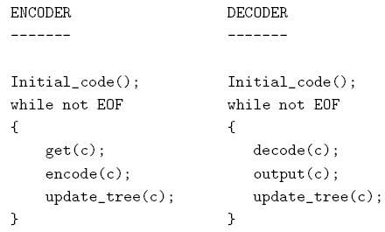
Adaptive Huffman Coding
動態地收集及更新統計數字

Slide 49
Adaptive Huffman Coding
initial_code( )模組給每一個符號一些事先決定的編碼，不需要預先知道每一個符號的出現頻率。
update_tree( )模組架構一個可調整的Huffman tree，基本上要完成兩件事情：
  將符號的出現頻率次數增加(包含任何新出現的符號)。
  變更Huffman Tree的架構。
編碼器(encoder)與解碼器(decoder)使用一樣的initial_code( ) and update_tree( )模組。
基本假設：出現次數高的符號，接著出現機率仍繼續高。
(改編碼的不能變)

Slide 50
在Adaptive Huffman Tree
做變更的注意事項
樹上的節點都標有號碼，順序為由左至右，由下而上，這些在括弧內的號碼表示出現的次數。
這個樹必須永遠維持它的兄弟關係(sibling property), 也就是說所有的節點(含內部與葉節點)必須是在數字遞增的條件下。
假使有違反了兄弟關係，要呼叫一個swap的程序經由重整節點來變更此樹。
當一個swap 程序發生時，有著數字N的最遠節點要與計數數字剛剛增加為N +1的節點作對調(swap)。

Slide 51
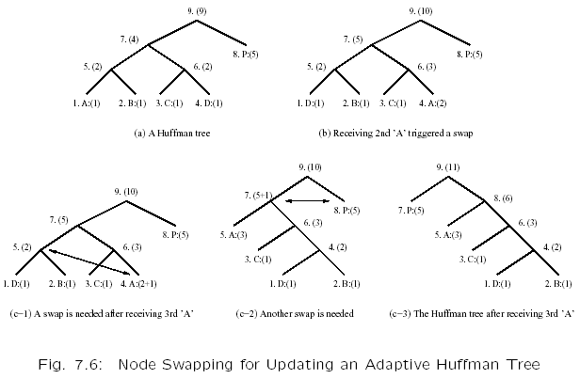
4, 5互調之後，若無其事的繼續檢驗6 .. 總檢驗程序O(n)

Slide 52
outline
Introduction
Variable-Length Coding (VLC)
Run-Length Coding
Dictionary-based Coding
Lossless Image Compression
VLC (advance topics)
Basics of Information Theory
Arithmetic Coding
Self-Study

Slide 53
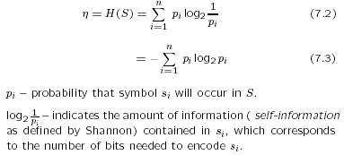
7.2 Basics of Information Theory
The entropy of an information source with alphabet S ={s₁, s₂, …s_{n}} is:

Slide 54
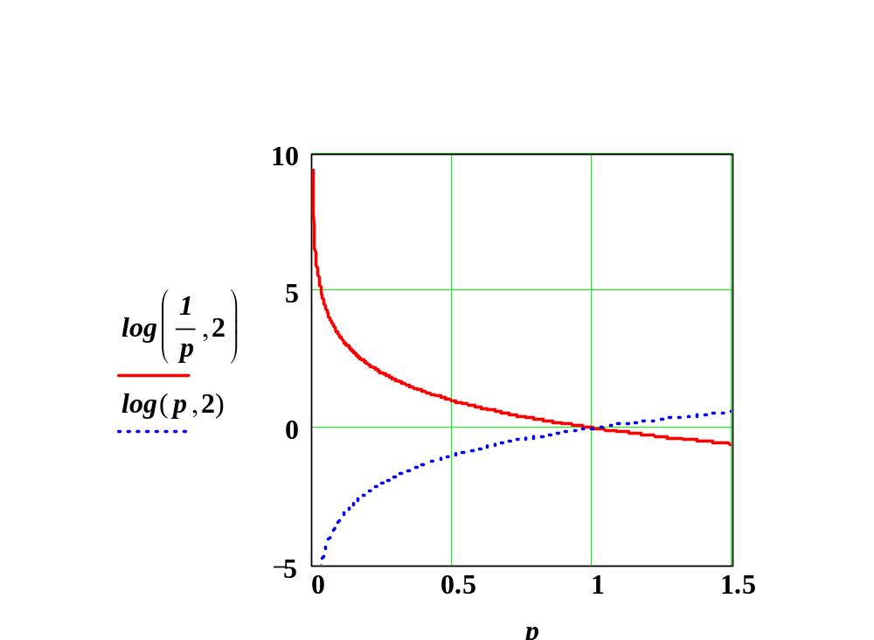
Self-information
log₂(1/p_{i}) = - log₂(P_{i})
e.g. 新聞
Sample Space—
某球隊贏球和輸球
分別為事件E₁, E₂
機率分別為P₁, P₂。

Slide 55
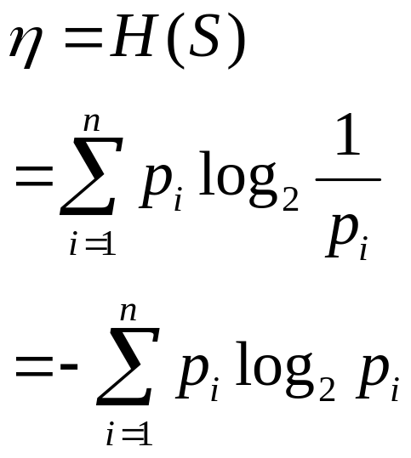
Example (n=4)
Sample Space—
年度總冠軍為四隊中某隊→ E₁, E₂, E₃, E₄
p₁=1, p₂=p₃=p₄=0
  Entropy h = 0
p₁=p₂=1/2, p₃=p₄=0
  Entropy h = 1
p₁=p₂=p₃=p₄=1/4
  Entropy h = 2

Slide 56
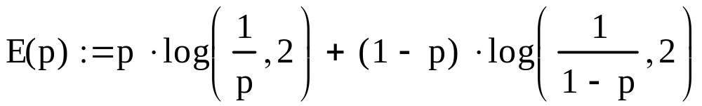
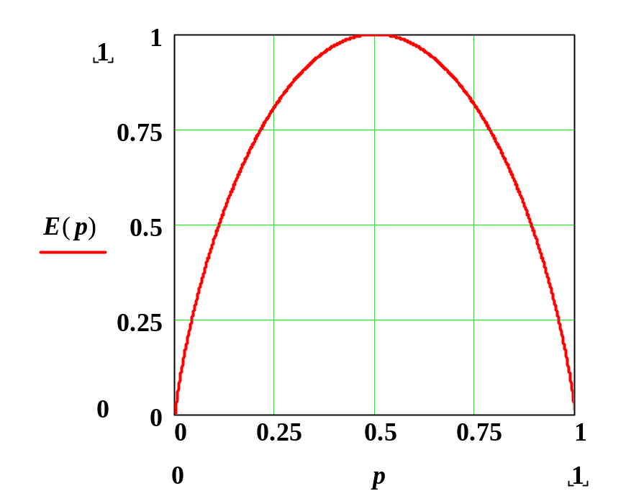
Example (n=2)
p₁=1, p₂=0
  Entropy h = 0
p₁=p₂=1/2
  Entropy h = 1

Slide 57
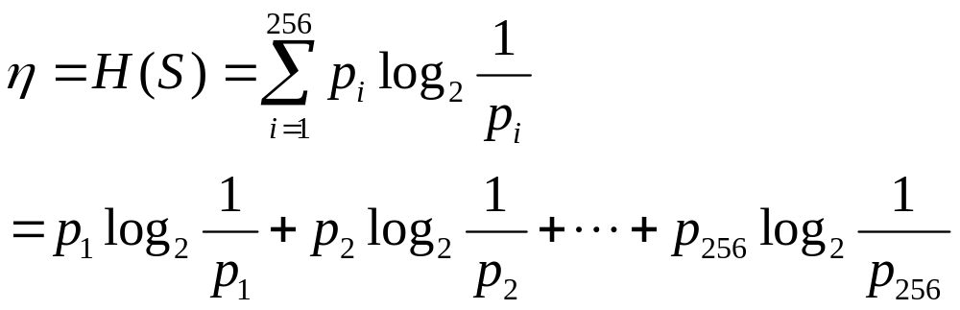
熵值 (entropy)
從entropy的定義中發現它是log₂1/p_{i} 項的比重和，因此它代表著在資訊來源S 中每一個符號(or事件)所含有的平均資訊量。
上式，機率均等情況下 h = 8
上式，p_{i} 以 Huffman tree 均衡展開，height = 8

Slide 58
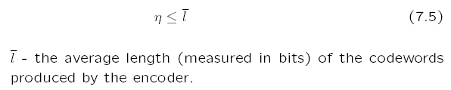
熵與編碼長度
熵指出了資訊來源S 中每一個符號所含有的平均資訊量
而它同時也是每一個符號平均編碼長度的下限 i.e.

Slide 59
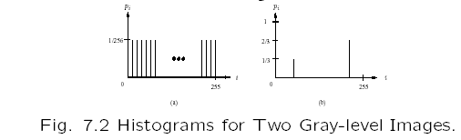
灰階強度的分佈
上圖a的熵(entropy)是8, b的熵(entropy)是0.92
      η_{b}= 1/3x log (3) + 2/3 x log (3/2) = 0.92

Slide 60
Huffman coding的性質
Unique Prefix Property:
沒有一個Huffman編碼會是其他Huffman編碼的字首(prefix)→排除了在解碼時所可能造成的混淆。
最佳化(Optimality):
  最少贅餘的編碼→在一個正確的機率分佈的資料模型下已被證明是最佳化：
  兩個最小出現頻率的符號會有相同長度的huffman codes,兩個編碼的差別就在於最後一個位元。.
符號的出現頻率越高越會有較短的 Huffman codes（相較於出現較不頻繁的符號)。
對一個資訊來源S的平均編碼長度言個來說是
小於η + 1。 結合前面的方程式可得：

Slide 61
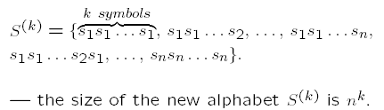
Extended Huffman Coding
動機: 所有的Huffman coding都是整數位元長度，當p_{i} 值非常大(<1)時，整數長度來代表是浪費的，而且log₂1/p_{i} 趨近於0。
為甚麼不將幾個符號一起形成一個編碼來代表這整個group?
Extended Alphabet: 對字母集合S ={s₁, s₂, …,s_{n}}，假使k 個符號形成一個group，這時擴充字母(extended alphabet)是：

Slide 62

Extended Huffman Coding
可以證明的是每一個符號的平均位元數目是：
比起原來的Huffman coding有改善，但改善的不多。
問題: 假使k 值相當的大(e.g., k≧3), 於是對大多數的應用而言，n >>1, n^{k} 意味著一個龐大的符號表→不實用。

Slide 63
7.6 Arithmetic Coding
Arithmetic coding is a more modern coding method usually out-performing (更好) Huffman coding.
  Huffman coding assigns each symbol a codeword which has an integral bit length.
  Arithmetic coding can treat the whole message as one unit.
A message is represented by Interval [a, b)
  Initially, the interval is [0; 1).
  When the message becomes longer, the length of the interval shortens and the number of bits needed to represent the interval increases.

Slide 64
Assuming
Symbols {0,1,..9}
for all i, p(i)=0.1
1.0
0.9
0.8
0.7
0.6
0.5
0.4
0.3
0.2
0.1
0
Encoding "8291…"
As "1101010…"
Since
0.8291 …
= 0.1101010… (binary)
2⁻¹, 2⁻², 2⁻³,2⁻⁴,…
計算時重複做 x2-1
log₂10=3.32 可期待
10 symbols 不必 4 bits
Consider: 1. #symbols, 2. P(i)=?

Slide 65
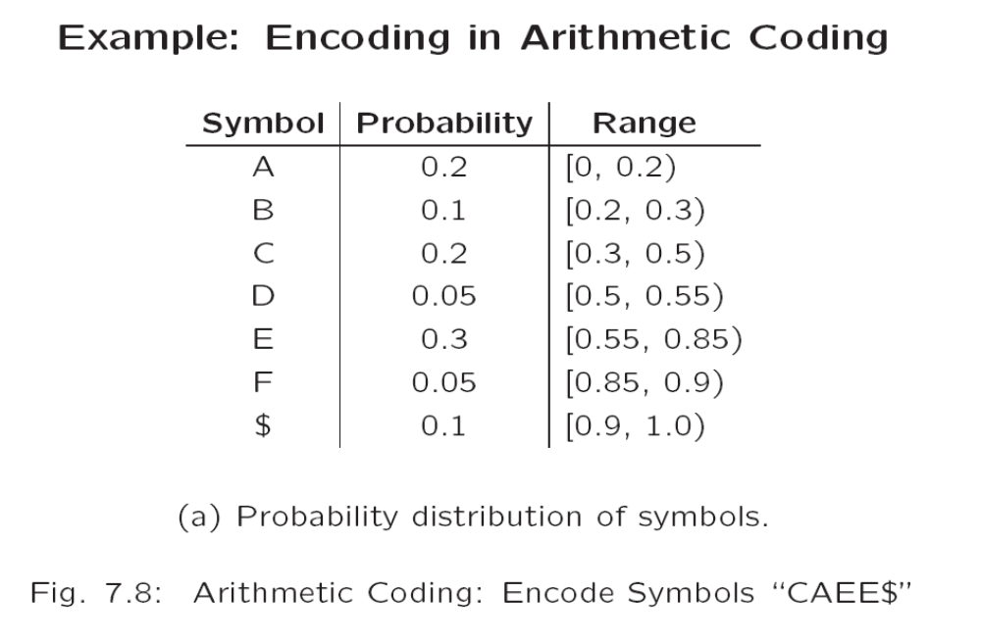
這些數值
無論以H/B/D
任何進位實作
都不影響計算
唯總機率為1
範例以10進位
方便解說

Slide 66
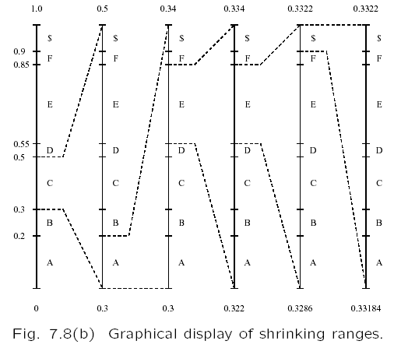
如果一直是機率最大的"E" 出現，則 range
就不會很快縮太小、太精確，而必須耗費 bits

Slide 67
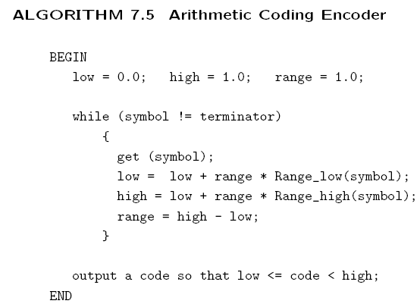
Arithmetic Coding Encoder
上頁例子
Range_low("C")=0.3
Range_high("C")=0.5
Range_low("A")=0.0
Range_high("A")=0.2
調升low
調降high
縮小range
任選code
// =range*Range(symbol)
low=0.3, 0.30, 0.322, 0.3286,…
Range=1, 1*0.2, 1*0.2*0.2, 1*0.2*0.2*0.3, 0.0036,…

Slide 68
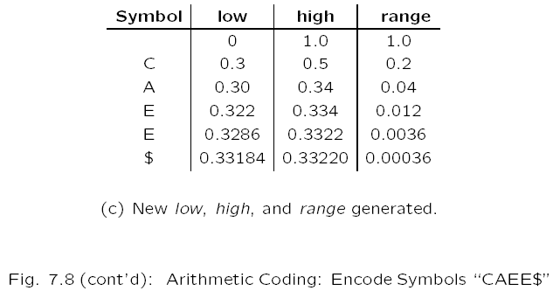
在[0.3, 0.5)皆為C
Then,
在[0.3, 0.34)皆為CA
0.30= 0.3 + 0 * 0.2
0.34= 0.3 + 0.2 * 0.2
在[0.33184, 0.33220) 取 Code= 0.33203125 →CAEE$

Slide 69
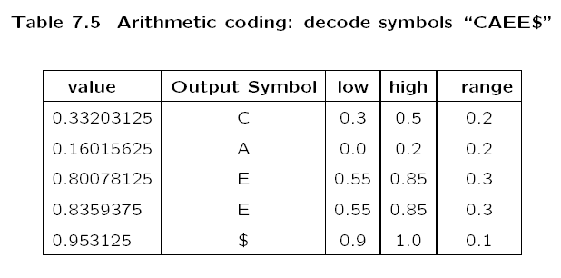
[0.3, 0.5) → C
0.16015625 = (0.33203125 – 0.3) * (1/0.2)
[0.0, 0.2) → A

Slide 70
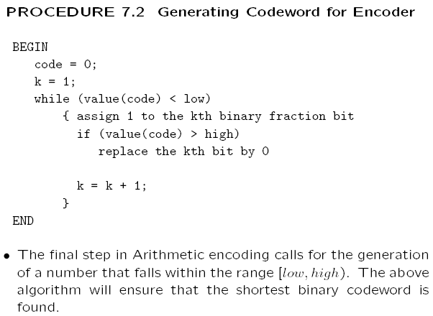
已知[low, high) 求取code之二進位小數表示

Slide 71
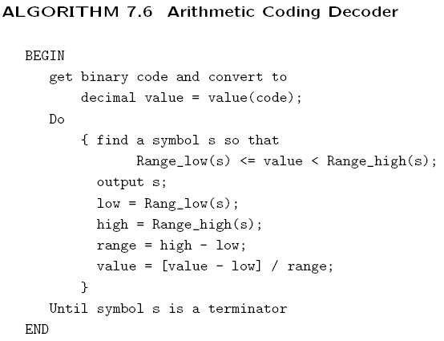
還原二進位小數直接
對照出 symbols

